Slide 1
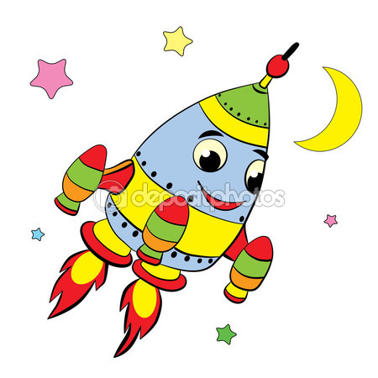
Názov aktivity: Letíme raketou
Cieľ: Rozlíšiť a pomenovať rovinné geometrické útvary kruh, trojuholník, štvorec, obdžník v skupine geometrických útvarov

Slide 2
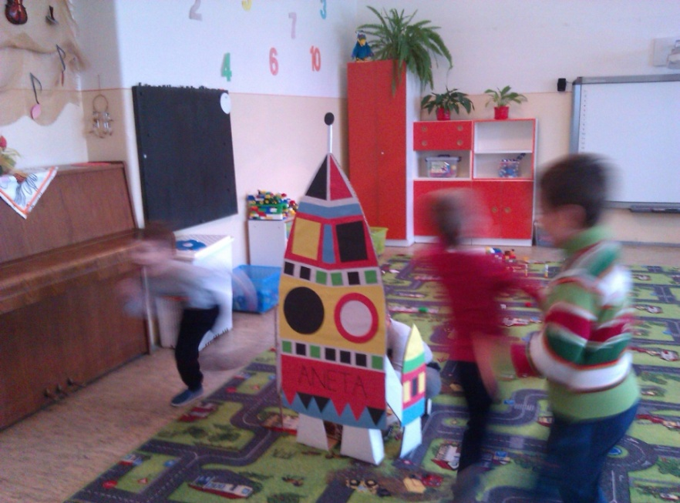
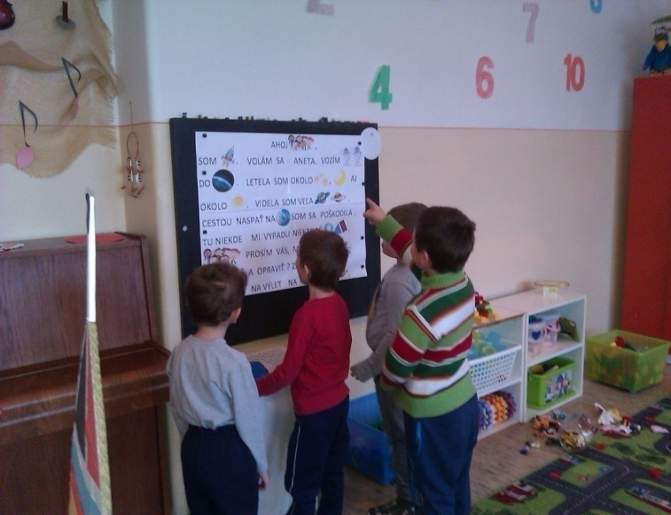
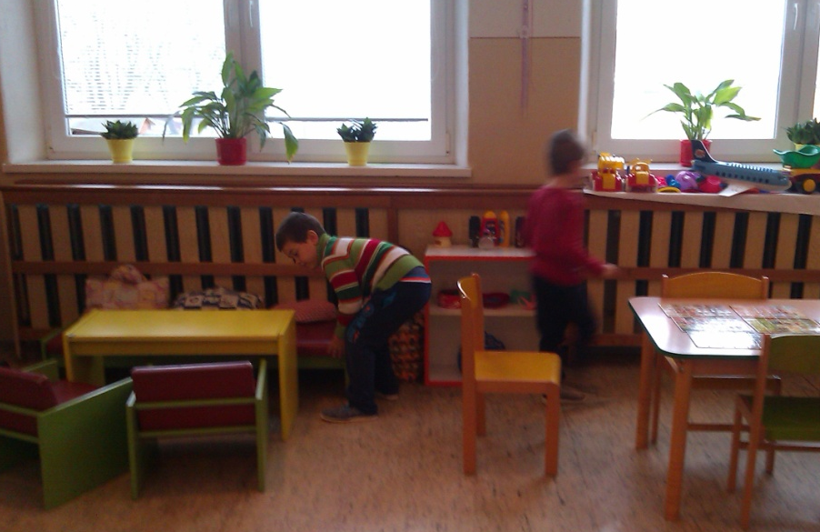
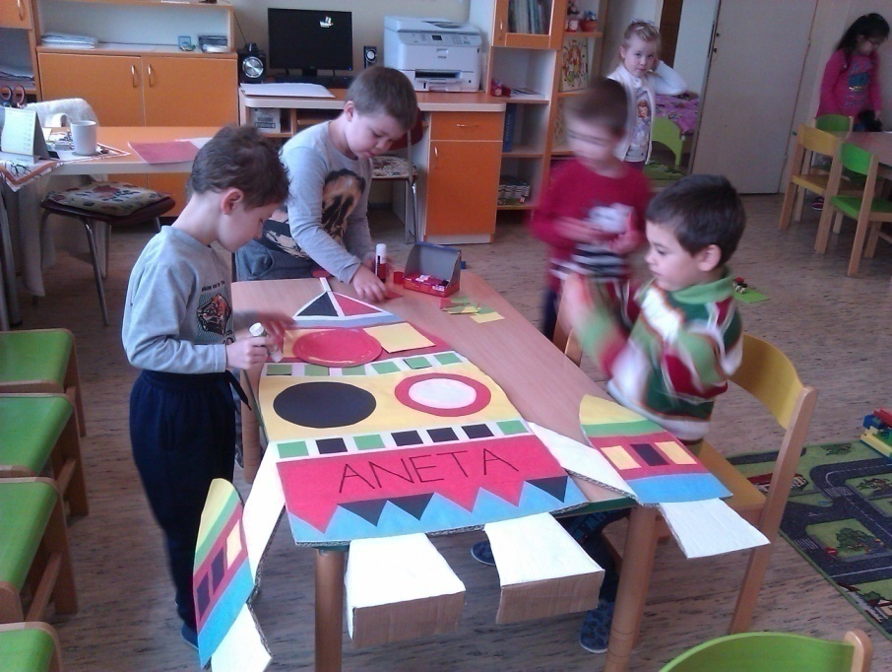
Metodický postup: Motivácia: EA 1 „Poškodená raketa“ (v rámci HaHČ) -v triede pristála raketa - objavíme, čítame a analyzujeme obrázkový list.
-deti hľadajú v priestoroch herne stratené súčiastky (rovinné
geometrické útvary) rakety.
- nalepujú ich podľa predlohy na maketu

Slide 3
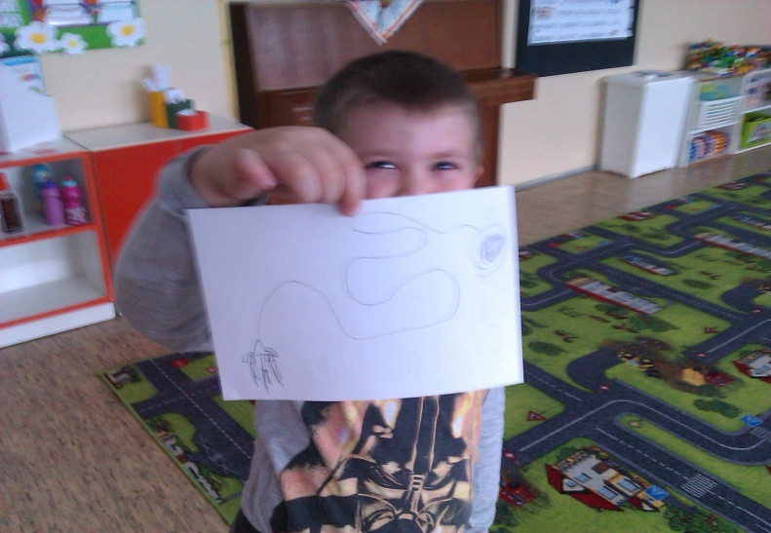
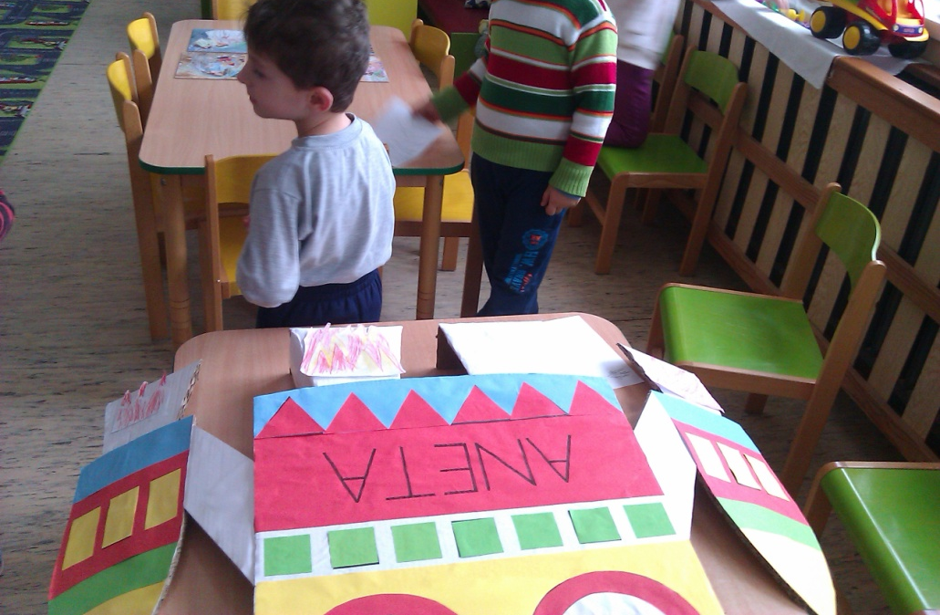
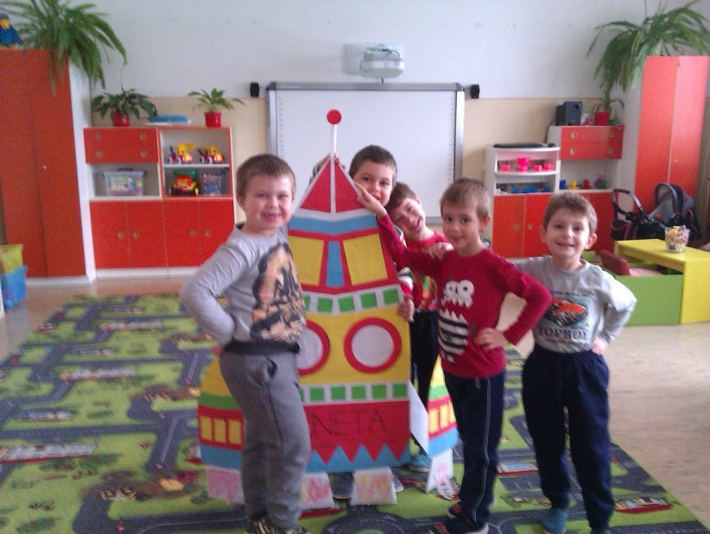
-vlastné nápady a tvorivosť detí
- raketa je opravená
-nasleduje skúšobný let, pochvala, povzbudenie

Slide 4
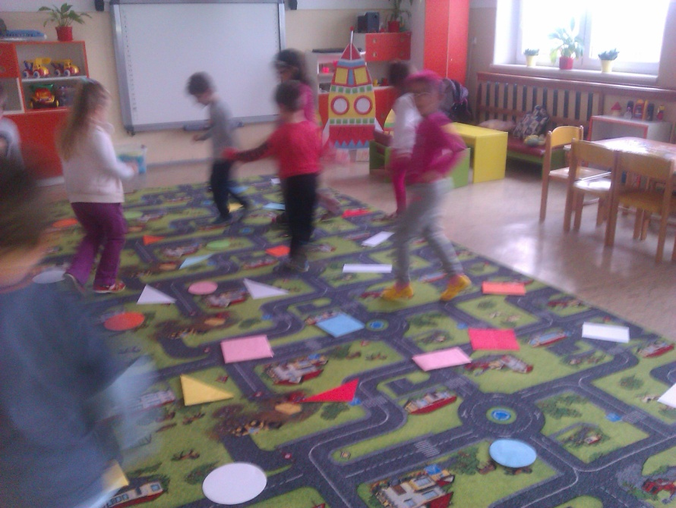
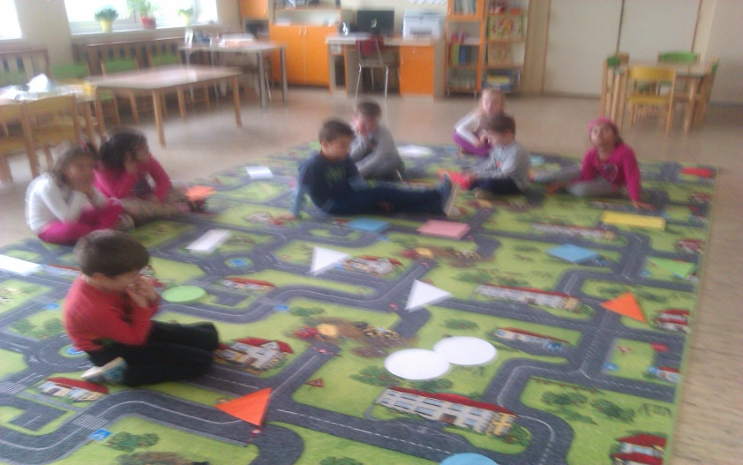
Expozícia: EA 2 „Letíme na planétu“ (na zemi rozmiestnené rovinné g. útvary rôznej farby a veľkosti) - deti opravili raketu, cestujeme na výlet do vesmíru: Leť raketa Aneta, už nás čaká planéta. Obletíme vesmír celý, ešte sme ho nevideli.
v tichosti, opatrne preskúmame (zrakom, hmatom)planétu
chôdza v priestore pomedzi rovinné g. útvary na zemi.
- čo ste zistili ?(opis, pomenovanie)
hrozí nám neaké nebezpečenstvo ?
- tak sa teda na planéte chvíľu zahrajme.

Slide 5
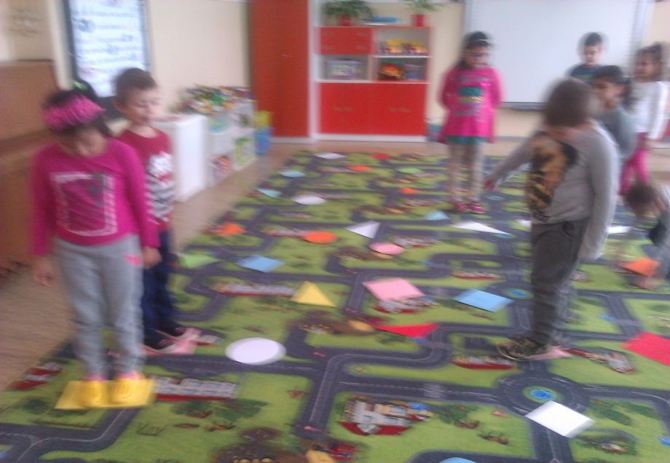
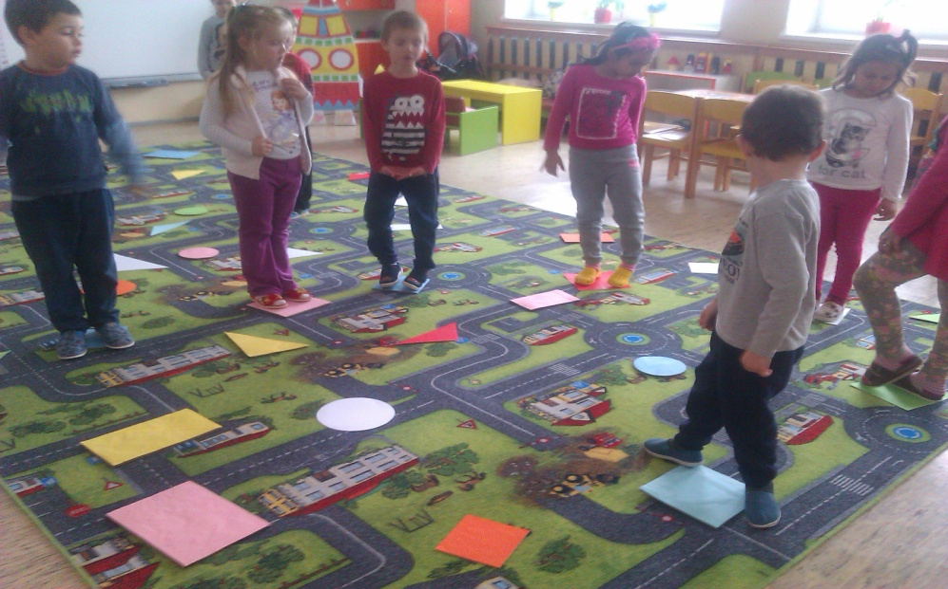
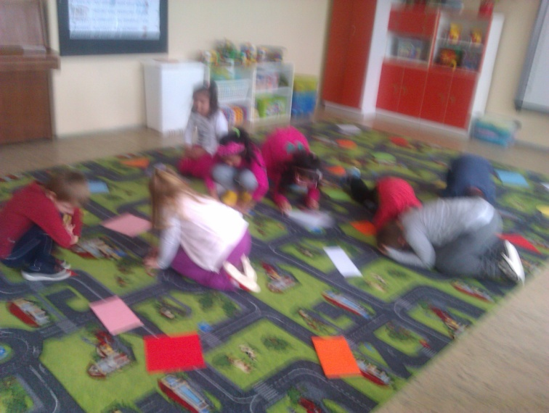
EA 3 „Hráme sa na planéte“ DH: Na neznámej planéte
Pravidlá: orientujeme sa pomocou sluchu
1 úder ozvučnými paličkami- stoj spojný na g. útvare, ktorý vopred určí učiteľka.
(učiteľka môže voliť aj spôsob- chlapci na kruhy, dievčatá na štvorce a pod.) 2 údery ozv. paličkami- chôdza, beh v priestore
medzi g. útvarmi.
Úder na bubienok (nebezpečenstvo, treba sa skryť).
- kľak, sed na pätách, hlava nad g. útvarom, podľa vlastného výberu . Odpoveď na otázku: Ako sa volá g. útvar, pri ktorom si sa ukryl ?

Slide 6
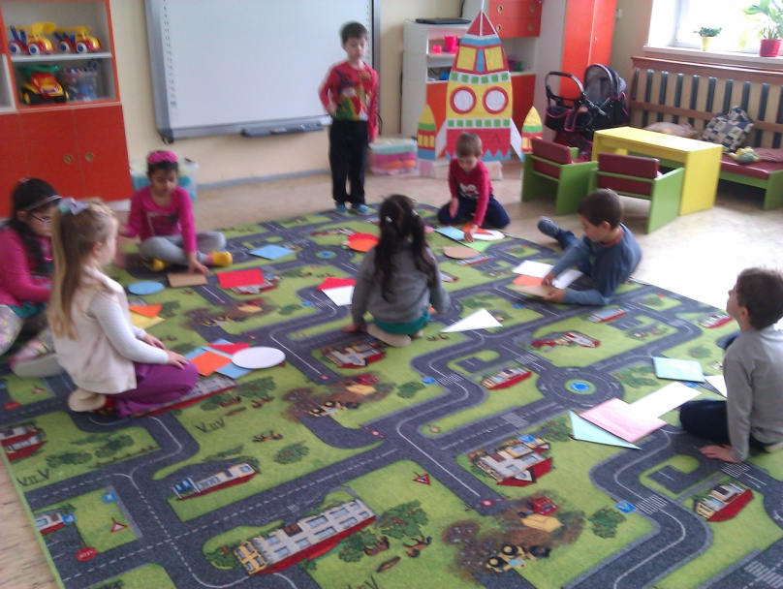
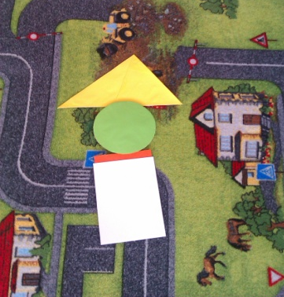
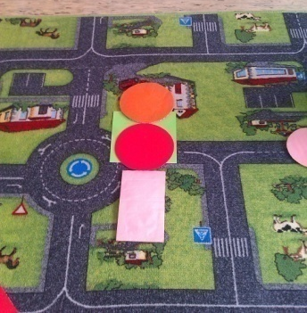
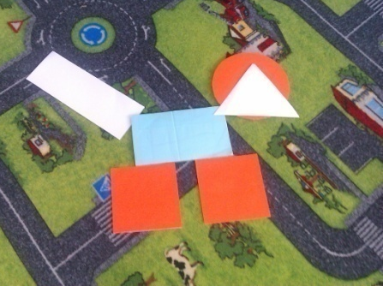
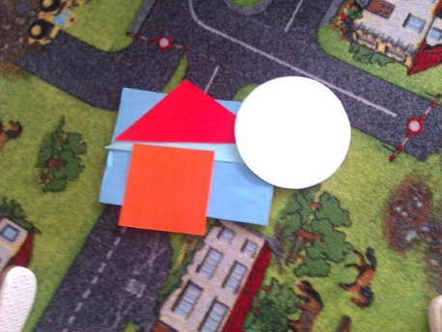
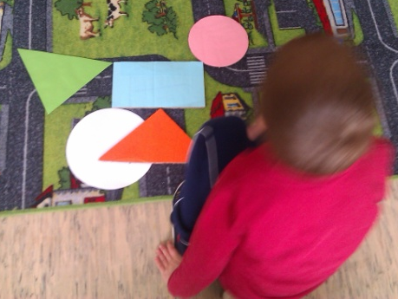
DH: „Čo si vyberiem“ Pravidlá: vybrať iný tvar útvaru, ako kamarát vedľa mňa - pomenovať útvar a jeho farbu.
Fixácia: EA 4 „Stavby na planéte“
- deti skladajú obrázce v rovine podľa vlastnej fantázie
pomenujú niektoré g. útvary obrázca svojho kamaráta(na zákl. učiteľkou kladených otázok)

Slide 7
ZÁVER: EA 5 „Návrat na planétu Zem“ Leť raketa Aneta, už nás čaká planéta. Videli sme vesmír celý , mnohí by nám závideli.
-deti pristáli na Zemi
Otázky uč: Páčilo sa vám na neznámej planéte ?
Čo sa vám páčilo najviac? A preskúmali ste ju dôkladne ?
Výroky: Pozorne počúvajte čo teraz poviem. Ak to bude pravda, tak mi zatlieskate ak nie...
V1: Na neznámej planéte sme objavili štvorce, obdĺžniky, kruhy a trojuholníky
V2: Všetky poškodené súčiastky rakety mali trojuholníkový tvar.
Otázky uč: Ako by sme mohli pomenovať raketu ?(Geometrická) Prečo?
Hodnotenie :(za konkrétne činnosti , individuálne)

Slide 8
Použitá literatúra :
GUZIOVÁ, K. a kol. 2008. Štátny vzdelávací program ISCED 0 – predprimárne vzdelávanie. Bratislava: Štátny pedagogický ústav.
ŠTÁTNY PEDAGOGICKÝ ÚSTAV V BRARISLAVE. 1999. Program výchovy a vzdelávania detí v MŠ. Trenčín: Ludoprint. ISBN 80-967721-1-2.

Slide 9
I.trieda –Lienky MŠ Zborov
Učiteľky: Oľga Jurašiová
Bc. Renáta Zakuťanská

